Slide 1
الجمهورية الجزائرية الديمقراطية الشعبية
وزارة التربية لولاية الشلف
ندوة تربوية تحت اشراف المفتش : عيسى كوردورلي
الموضوع : عرض تقديمي للوحدة التعلمية «دافعة أرخميدس»
المستوى : 4 متوسط
من اعداد الأساتذة :
بن حاج كرليفة الحبيب
براهيمي ايمان
سباعي سميرة

Slide 2
السنة الدراسية : 2018/2019
المدة : 3 ساعات
المستوى : الرابعة متوسط
الوحدة التعلمية : دافعة ارخميدس
الميدان : الظواهر الميكانيكية
                الكفاءة الختامية :
يحل مشكلات من الحياة اليومية متعلقة بالحالة الحركية للأجسام باعتبارها جمل ميكانيكية موظفا المفاهيم المرتبطة بالقوة والتوازن

Slide 3
مركبات الكفاءة :
- يوظف مفهومي الجملة الميكانيكية والقوة لتحديد الأفعال المتبادلة بين الاجسام المادية باعتبارها جملا ميكانيكية .
- يوظف مفهوم القوة لنمذجة حالات التوازن المألوفة.
العقبات الواجب تخطيها :
ربط حالة الغمر بكون الجسم "ثقيل" وحالة الطفو يكون الجسم "خفيف".
تمثيل دافعة أرخميدس عند حالة التوازن عند الغمر وعند الطفو.
معايير و مؤشرات التقويم :
يطبق شرط التوازن في حالة الجسم المغمور في السائل.
يعيِّن شدة دافعة ارخميدس.
يوظف قوة دافعة ارخميدس في التمييز بين طبيعة المواد.
الأهداف التعلمية :
يعرف خصائص دافعة ارخميدس
يمثل شعاع دافعة أرخميدس.
يحسب تجريبيا شدة دافعة أرخميدس.
يحدد العوامل المؤثرة في شدة دافعة ارخميدس.
يفسر حالة طفو الجسم و يكتب شرط توازن جسم .
السندات التعليمية المستعملة :
أجسام صلبة ذات كتل حجمية مختلفة أكبر و أقل من الماء ، ماء ،سوائل أخرى ، اجهزة الربيعة، حوامل ، خيوط ،صور ، مخططات ، قارورات مدرجة، وعاء الازاحة.

Slide 4
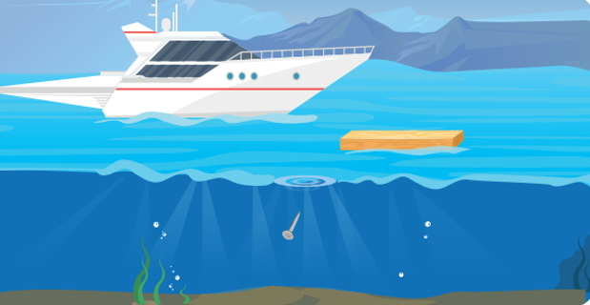
سير الوضعية التعلمية :
تمهيد :
التذكير بالدرس السابق حول توازن جسم صلب خاضع لثلاث قوى.
مراجعة عامة حول الكتلة الحجمية والكثافة.
الوضعية التعلمية الجزئية :
شاهد عمر شريط وثائقي عن رحلة باخرة في عرض البحر فتساءل عن طفوها رغم ضخامتها، في حين يغوص مسمار حديدي عند رميه في الماء.
فسر سبب طفو الباخرة و غوص المسمار ؟
ماهي القوى التي يخضع لها هذين الجسمين وهما في الماء؟

Slide 5
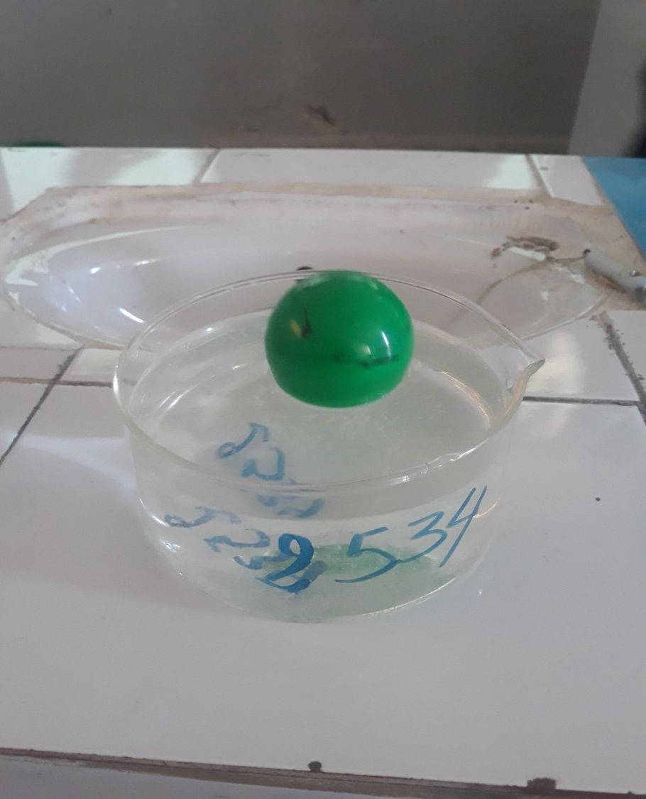
مفهوم دافعة أرخميدس:
نشاط 1: نقوم بغمر كرة بلاستيكية في حوض مائي ثم نتركها
الملاحظة:
اندفاع الكرة البلاستيكية نحو الأعلى.
التفسير:
سبب اندفاع الكرة البلاستيكية نحو الأعلى هو خضوعها لقوة ناتجة عن السائل (الماء).
النتيجة:
تسمى القوة التي تدفع بها السوائل الأجسام المغمورة فيها نحو الأعلى بدافعة أرخميدس حيث يرمز لها بـ Fa

Slide 6
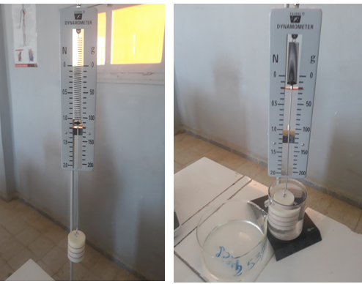
2 - خصائص دافعة أرخميدس:
نشاط2:
نحقق التركيب الموالي ونقرأ ثقل الجسم في كلتا الحالتين (قبل غمر الجسم وبعده)
0.2N
الملاحظة:
- يأخذ جهاز الربيعة منحى شاقولي
- زيادة ارتفاع مستوى الماء عند غمر الجسم فيه.
- قيمة ثقل الجسم في الماء(السائل) أقل من قيمته في الهواء.
1.2N
قيمة شدة ثقل السائل المزاح. | قيمة شدة الثقل الظاهري(ثقل الجسم داخل السائل). | قيمة شدة الثقل الحقيقي(ثقل الجسم في الهواء)
F_{a}= 1N | P_{ap}= 0.2N | P= 1.2N

Slide 7
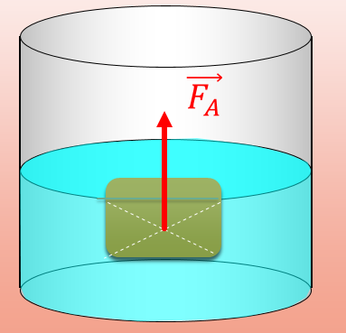
النتيجة:
تخضع الأجسام الصلبة الموضوعة في السائل الى قوة تدعى بدافعة أرخميدس و من خصائصها ما يلي:
نقطة التأثير: تكون في مركز ثقل الجزء المغمور من الجسم في السائل.
الجهة: من الأسفل نحو الأعلى.
المنحى : شاقولي.
الشدة : تساوي عدديا شدة ثقل السائل المزاح ويمكن حسابها بالعلاقة التالية: F_{a} = p - p_{ap}
تقويم الموارد :
احسب شدة الثقل الظاهري لكرة في الماء اذا علمت أن ثقلها في الهواء 28N وشدة دافعة ارخميدس عليها في الماء 7N.

Slide 8
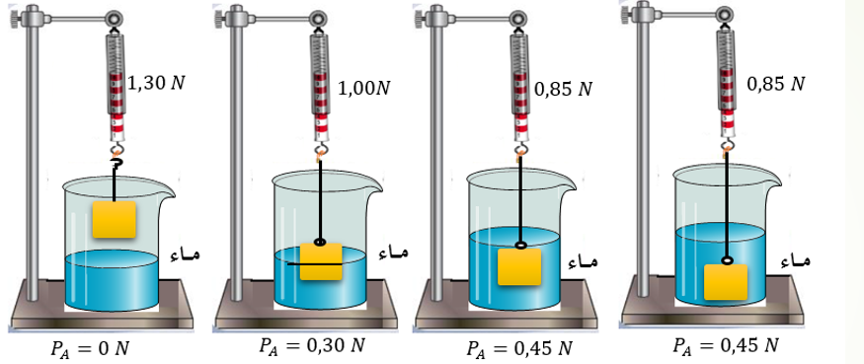
3– العوامل المؤثرة في شدة دافعة أرخميدس:
أ/حجم الجزء المغمور من الجسم
نشاط 03 : نحقق التركيب المقابل:
الملاحظة :
- تتناقص قيمة الثقل الظاهري للجسم كلما زاد حجم الجزء المغمور.
- حين يغمر الجسم كليا في الماء فان القيمة التي تشير اليها الربيعة لا تتغير رغم تغير عمق الغمر .
النتيجة :
تزداد شدة دافعة أرخميدس كلما زاد حجم الجزء المغمور من الجسم و تبقى ثابتة بعد الغمر الكلي

Slide 9
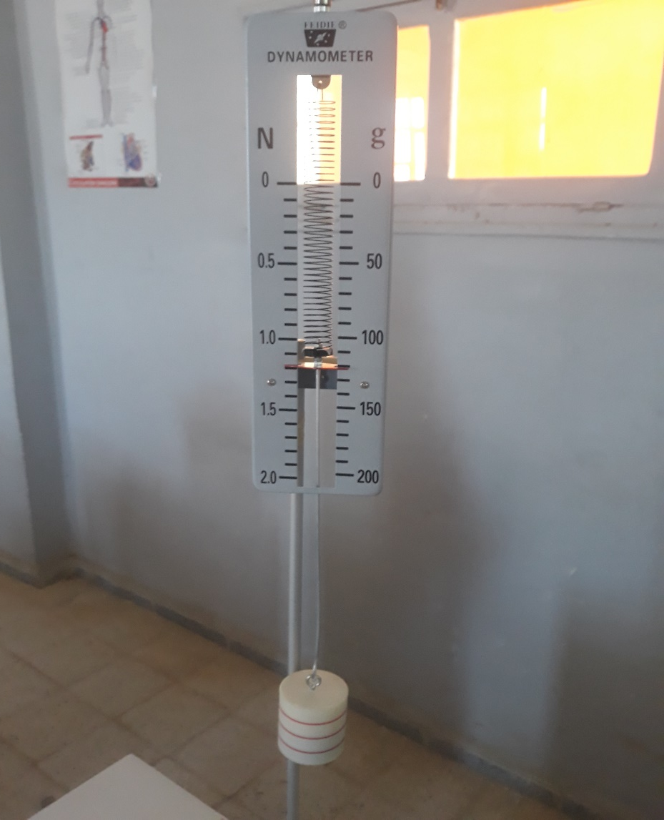
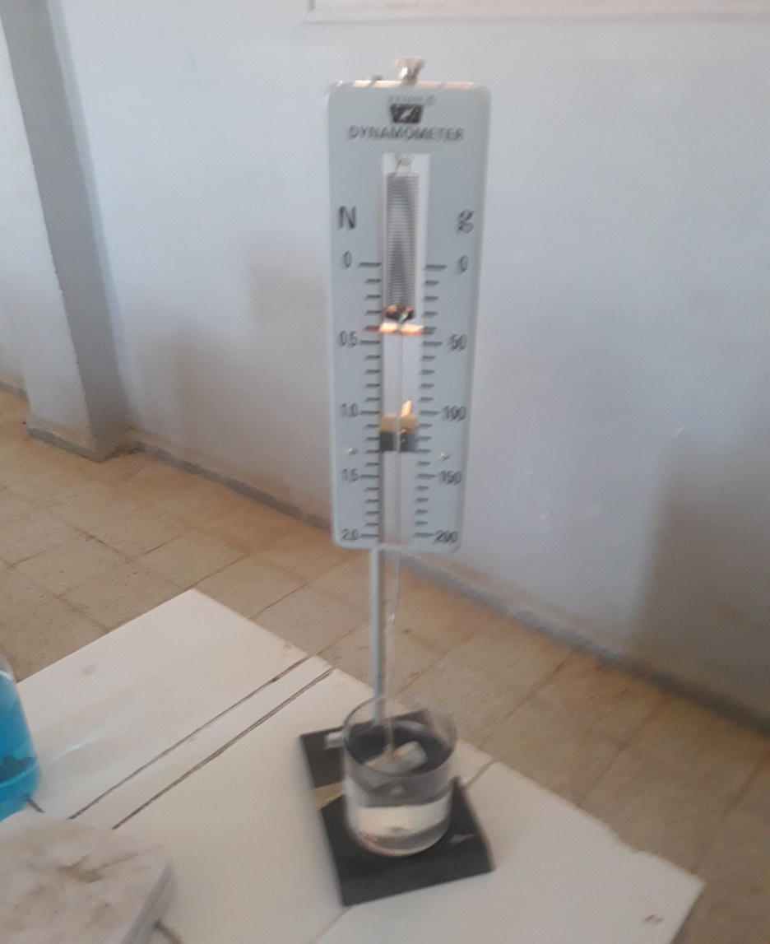
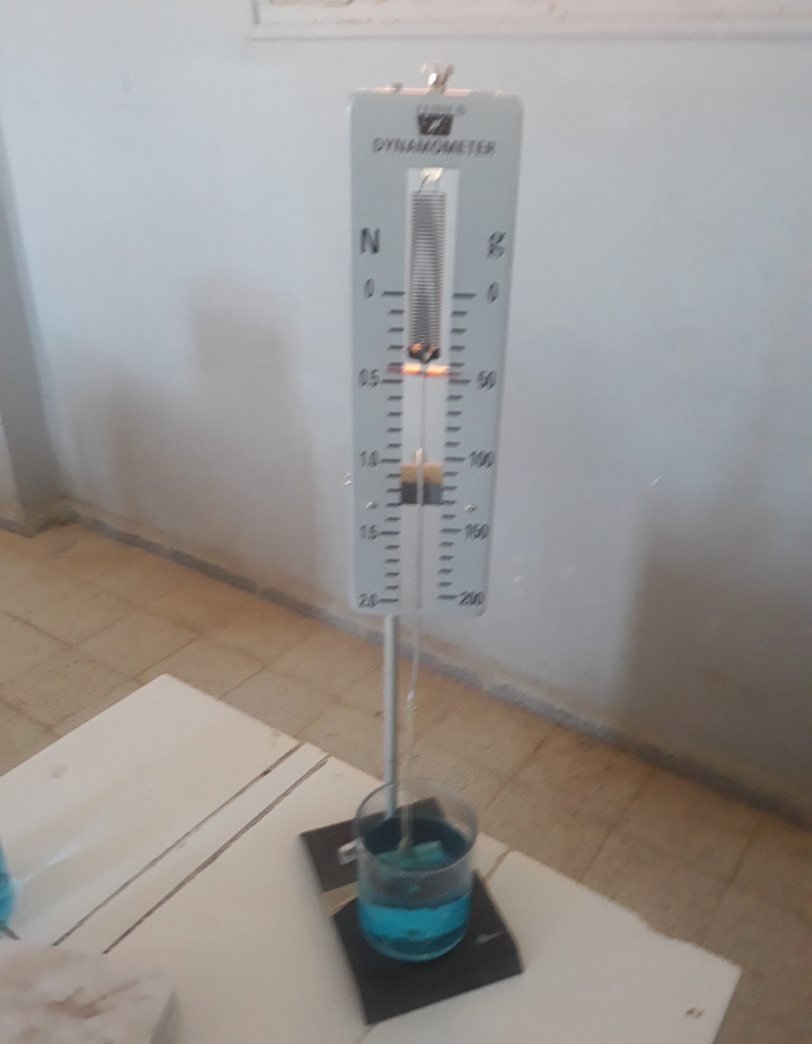
ب/ طبيعة السائل الذي يغمر فيه الجسم (الكتلة الحجمية) :
نشاط 4 : نغمر اسطوانتين متماثلتين من الالمنيوم ،احداهما في الماء و الثانية في الكحول ثم نسجل الثقل الظاهري (=1 (g/cm³) _{الماء}ρ
و =0.79 (g/cm³) _{الكحول}ρ )
Pap=0.4N
Pap=0.42N
P=1.2N
Fa=0.8N
Fa=0.78N

Slide 10
الملاحظة :
- الثقل الظاهري لقطعة الالمنيوم في الماء أقل من الثقل الظاهري لقطعة الالمنيوم في الكحول.
النتيجة :
تزداد دافعة ارخميدس بزيادة الكتلة الحجمية للسائل ونعبِّر عنها بالعلاقة التالية : F_{a} = m×g= ρ×v×g
ρ (kg/l) : الكتلة الحجمية للسائل
V(l) : حجم الجزء المغمور من الجسم (حجم السائل المزاح)
g(N/kg): الجاذبية الارضية

Slide 11
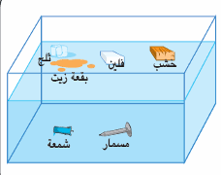
ج كثافة الجسم المغمور:
نشاط 5: نلقي مجموعة من الأجسام مختلفة المادة ( مختلفة الكثافة) في حوض به ماء نقي
الملاحظة :
- بعض الاجسام تطفو فوق سطح الماء و بعضها تغرق فيه
النتيجة :
الاجسام التي كثافتها اكبر من كثافة السائل تغرق فيه أما الأجسام التي كثافتها اقل من كثافة السائل تطفو فوق سطحه
تتناسب كثافة الجسم المغمور مع قوة دافعة ارخميدس عكسيا ونعبر عنها بالعلاقة التالية d=P/Fa

Slide 12
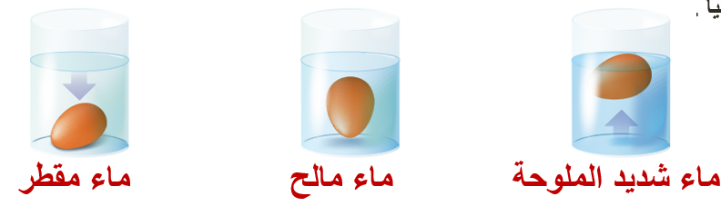
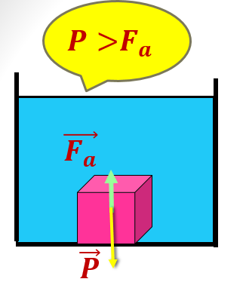
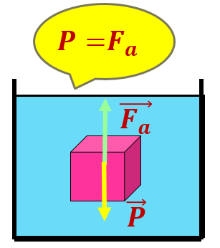
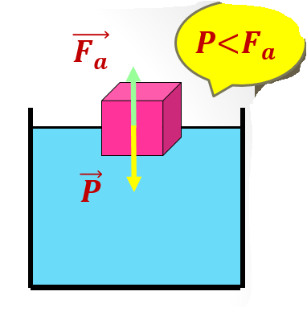
شرط توازن جسم :
نشاط 5: نضع بيضة داخل إناء به ماء و نذيب الملح تدريجيا
الملاحظة :
قبل إضافة الملح تغوص البيضة في الماء
بعد إضافة الملح نلاحظ صعود البيضة تدريجيا .
التفسير:
تغوص البيضة لان دافعة ارخميدس اقل من ثقل البيضة.
تتصاعد البيضة لأن دافعة ارخميدس تزداد تدريجيا الى ان تتساوى مع ثقلها .
النتيجة :
يطفو الجسم اذا كانت Fa >P عند التوازن يكونFa=P يغرق الجسم اذا كانت Fa<p

Slide 13
تقويم الموارد
نعلق كرية بواسطة دينامومتر والذي يشير الى القيمة 2N
- استنتج وزن الكرة.
2. نغمر الكرة كليا في سائل فيزاح منه الحجم Vl =50 cm3 ويشير الدينامو متر الى القيمة 1.6N
- احسب شدة دافعة ارخميدس المطبقة على الكرة من طرف السائل.
- استنتج الكتلة الحجمية للسائل.
- احسب كتلة السائل المزاح.
- احسب شدة ثقل السائل المزاح. ماذا تستنتج؟
المعطيات : g=9.8N/Kg

Slide 14
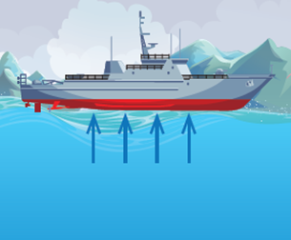
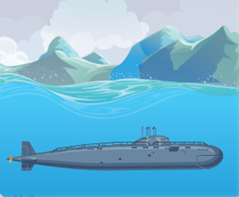
تطبيقات على دافعة ارخميدس
توازن البواخر:
تطفو البواخر اذا جعل فيها تجويفا كبيرا واعطيت شكلا مناسبا يستطيع إزاحة حجم
كبير من الماء فتكون شدة دافعة ارخميدس كبيرة مما يسمح لها بالطفو.
الغواصة :
هي باخرة تطفو على سطح الماء فتعد جسما طافيا او تغوص في الماء فتعد جسما مغمورا
- تغوص عند ادخال الماء الى مستودعات داخلية مرتبطة بمستودعات أخرى تحتوي هواء
مضغوطا فيصبح ثقلها اكبر من دافعة ارخميدس.
- تعود الى الطفو عند تحرير الهواء المضغوط فيطرد الماء من المستودعات الى الخارج
فتصبح دافعة ارخميدس اكبر من ثقل الغواصة فتطفو
- يثبت ثقل من الرصاص بجسم الغواصة اذا تعذر اخراج الماء من المستودعات ثم يلقى
بالرصاص في البحر ليقل ثقل الغواصة فتطفو.

